Slide 1

Signal
Giảng Viên: Lưu An Phú

Slide 2
Agenda
Tổng quan về signal
Xử lý khi nhận signal
Signal table
Một số signal cơ bản
Send signal
Thực hành
Notes:
Kể về ứng dụng của signal trong dự án trước kia
Có nhiều lỗi xảy ra liên quan đến signal

Slide 3
Tổng quan về signal
Là software interrupt
Là phương pháp giao tiếp phổ biến nhất giữa các app
Không thể lường trước được lúc nào thì nhận được signal
Có 32 giá trị khác nhau, mỗi giá trị được gán 1 tên riêng biệt
Notes:
Là software interrupt
Process xử lý nó giống như interrupt. Mỗi khi nhận được signal, process sẽ save giá trị các thanh ghi trong CPU vào stack và nhảy vào hàm xử lý signal. Sau khi hoàn thành xử lý signal, process sẽ load các giá trị từ stack vào CPU và tiếp tục công việc lúc trước.
Là phương pháp giao tiếp phổ biến nhất giữa các app
Trên tầng user-space việc sử dụng signal tiện lợi hơn các phương pháp IPC khác. Ví dụ như có thể gửi signal thông qua command line, shell script, việc implement signal handler bằng code C cũng đơn giản.
Không thể lường trước được lúc nào thì nhận được signal
Có 32 giá trị khác nhau, mỗi giá trị được gán 1 tên riêng biệt
Tham khảo: http://man7.org/linux/man-pages/man7/signal.7.html

Slide 4
Các trường hợp xảy ra signal
User sử dụng kill command
Process gửi signal
Chương trình gặp lỗi
User ấn 1 số tổ hợp phím đặc biệt
Notes:
Chương trình gặp lỗi
Khi chương trình gặp lỗi ví dụ như truy cập vào con trỏ NULL, lúc đó OS sẽ gửi SIGSEV signal đến cho chương trình. Hàm signal hander của signal này sẽ exit chương trình. Đây là kết quả mà chúng ta nhìn thấy mỗi khi chương trình truy cập vào con trỏ NULL.

Slide 5
Phân loại signal
Signal có thể ignore
Signal không thể ignore
Signal có thể chủ động điểu khiển được
Signal không thể chủ động điều khiển được

Slide 6
Signal table
Mỗi một process sẽ có 1 bảng signal table
Hệ thống tự tạo ra bảng signal table khi khởi tạo process
Khi mới được khởi tạo, tất cả các signal hander sẽ là default handler
Notes:
Vẽ cho mọi người xem signal table của process như thế nào.
Mỗi một process sẽ có 1 bảng signal table
Mỗi process có 1 bảng signal table. Trong đó mỗi hàng của bảng sẽ chứa số hiệu signal và con trỏ hàm trỏ đến handler function của signal đó. Mỗi khi có 1 signal gửi đến, OS sẽ gọi ra signal handler tương ứng.
Con trỏ trỏ đến signal table của process có thể xem tại struct task_struct->pending (include/linux/sched.h)

Slide 7
Đăng ký signal handler
Function tương ứng:
signal.h
sighandler_t signal(int signum, sighandler_t handler)
void sig_handler(int signo)
Notes:
Ví dụ code để xử lý 1 signal
Kể về bug liên quan đến việc bất đồng bộ khi sử dụng signal

Slide 8
Send signal
int kill(pid_t pid, int signo)
pid > 0, pid == 0, pid < 0, pid == -1
int raise(int signo)
kill command
Permission to send a signal
Notes:
Permission to send a signal
Khi gửi signal đặc biệt ví dụ như SIGKILL đến process thuộc user khác thì chương trình cần quyền root để làm việc đó

Slide 9
Thực hành
Viết 1 chương trình C để in chữ hello world mỗi khi user nhấn phím Ctrl + C
Viết 1 chương trình C sleep vô thời hạn, sử dụng 1 chương trình C khác gửi signal để wakeup chương trình C đầu tiên lên.

Slide 10
Một số signal cơ bản
SIGCHLD
SIGILL
SIGINT
SIGKILL
SIGSEGV
Notes:
Show cho mọi người xem bảng define signal của Linux

Slide 11
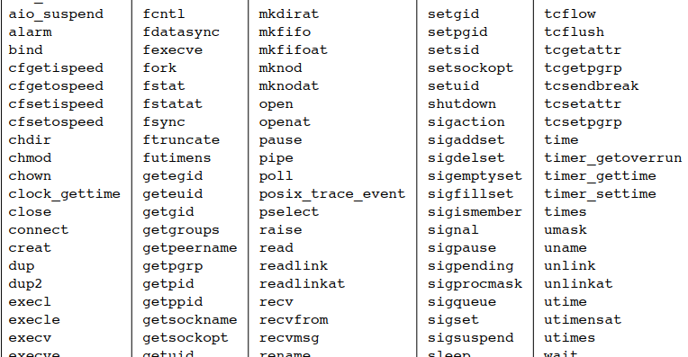
Những function an toàn khi gọi trong signal handler
Notes:
Khi 1 signal handler đang chạy, nếu 1 signal khác có độ ưu tiên cao hơn gửi đến, OS sẽ dừng handler hiện tại và thực hiện hàm handler mới. Tuy nhiên OS sẽ không save stack của handler hiện tại lại. Do đó 1 số function sẽ gây lỗi hệ thống nếu bị ngắt giữa chừng và không được hoàn thành. Ví dụ như hàm malloc.
Linux đã liệt kê 1 số function là an toàn cho signal handler gọi. Các function này không gây lỗi nếu bị stop giữa chừng. Chúng được gọi là Reentrant Functions.
Link: http://man7.org/linux/man-pages/man7/signal-safety.7.html
Các function liệt kê trong bảng trên không gây lỗi hệ thống khi bị stop giữa chừng nhưng chúng cũng không đảm bảo kết quả cuối cùng giống như expectation.

Slide 12
Ignore a signal
Sau khi ignore 1 signal number. Mỗi khi signal đó gửi đến, OS sẽ throw nó đi và ko gọi ra signal handler
Cách ignore 1 signal
signal(singal_number, SIG_IGN);

Slide 13
Block a signal
Đôi khi trong 1 thời điểm, process không muốn xử lý 1 số signal nào đó, nó có thể block signal đó. Signal vẫn được gửi đến cho process nhưng sẽ nằm trong hàng chờ, ko được xử lý ngay.
OS hỗ trợ các function cho phép process block/unblock các signal được gửi đến cho nó.

Slide 14

Signal sets
int sigfillset(sigset_t *set)
int sigemptyset(sigset_t *set);
int sigaddset(sigset_t *set, int signo)
int sigdelset(sigset_t *set, int signo)
Notes:
Sigset_t đại diện cho các signal mà process muốn thay đổi trạng thái từ block -> unblock và ngược lại.

Slide 15
Request to block, unblock a signal
int sigprocmask(int how, const sigset_t *set, sigset_t *oldset)
SIG_BLOCK, SIG_UNBLOCK, SIG_SETMASK
Thực hành:
Viết 1 chương trình C để block Ctrl + C signal từ user
Viết 1 chương trình C để in ra các signal mask của process hiện tại
Notes:
Sigprocmask() function sẽ request OS update trạng thái block/unblock của các signal nằm trong con trỏ sigmask set vào signal table của process. Các trạng thái block/unblock của sigmask cũ sẽ được lưu vào con trỏ oldset.

Slide 16
Kiểm tra các signal đang bị pending
int sigpending(sigset_t *set)
Một signal đang bị block thì kernel vẫn gửi nó đến cho process nhưng signal đó sẽ bị pending trong hàng đợi mà không được xử lý.
Thực hành:
Viết 1 chương trình C block SIGINT, sau đó check trong số signal pending có SIGINT không, nếu có thì thoát chương trình
Notes:
int sigpending(sigset_t *set)
Các signal đang bị pending trong signal table của process sẽ được lưu trong sigmask của con trỏ set.

Slide 17
Thực hành
Viết chương trình A fork ra chương trình B. A và B cùng ghi vào 1 file. Mỗi chương trình sẽ đọc lần lượt dòng counter cuối cùng của file và tăng nó lên 1, sau đó ghi tiếp 1 dòng mới là process ID của chính nó kèm biến counter mới. Phải sử dụng signal để đồng bộ giữa 2 process

Slide 18
Thank you

